Slide 1
제안서의 이름을 멋지게 적어주세요.
01
타이틀을 입력해주세요
LOGO
중요한 내용을
완전 멋지게 잘 적어주세요.
본문 내용을 잘 정리 해서 입력해주세요. 본문 내용이 잘 전달 시켜서 성공적인 제안서를 제출해주세요. 클라이언트를 감동시켜주세요. 본문 내용을 잘 정리 해서 입력해주세요.
₩482,738,000
항목 01
항목 02
항목 03
항목 04
항목 05

Slide 2

제안서의 이름을 멋지게 적어주세요.
01
타이틀을 입력해주세요
LOGO
중요한 내용을
완전 멋지게 잘 적어주세요.
본문 내용을 잘 정리 해서 입력해주세요. 본문 내용이 잘 전달 시켜서 성공적인 제안서를 제출해주세요. 클라이언트를 감동시켜주세요. 본문 내용을 잘 정리 해서 입력해주세요. 본문 내용이 잘 전달 시켜서 성공적인 제안서를 제출해주세요.
80%
53%
제목을 입력하세요
제목을 입력하세요
본문 내용을 잘 정리 해서 입력해주세요. 본문 내용이 잘 전달 시켜서 성공적인 제안서를 제출해주세요. 클라이언 감동시켜주세요. 본문 내용을 잘 정리 해서 입력해주세요.
본문 내용을 잘 정리 해서 입력해주세요. 본문 내용이 잘 전달 시켜서 성공적인 제안서를 제출해주세요. 클라이언 감동시켜주세요. 본문 내용을 잘 정리 해서 입력해주세요.

Slide 3


제안서의 이름을 멋지게 적어주세요.
01
타이틀을 입력해주세요
LOGO
중요한 내용을
완전 멋지게 잘 적어주세요.
본문 내용을 잘 정리 해서 입력해주세요. 본문 내용이 잘 전달 시켜서 성공적인 제안서를 제출해주세요. 클라이언트를 감동시켜주세요. 본문 내용을 잘 정리 해서 입력해주세요. 본문 내용이 잘 전달 시켜서 성공적인 제안서를 제출해주세요. 클라이언트를 감동시켜주세요. 본문 내용을 잘 정리 해서 입력해주세요. 본문 내용이 잘 전달 시켜서 성공적인 제안서를 제출해주세요. 클라이언트를 감동시켜주세요. 본문 내용을 잘 정리 해서 입력해주세요. . 본문 내용이 잘 전달 시켜서 성공적인 제안서를 제출해주세요.

Slide 4
제안서의 이름을 멋지게 적어주세요.
01
타이틀을 입력해주세요
LOGO
01
본문 내용을 잘 정리 해서 입력해주세요. 본문 내용이 잘 전달 시켜서 성공적인 제안서를 제출해주세요. 클라이언트를 감동시켜주세요.
본문 내용을 잘 정리 해서 입력해주세요. 본문 내용이 잘 전달 시켜서 성공적인 제안서를 제출해주세요. 클라이언트를 감동시켜주세요.
02
본문 내용을 잘 정리 해서 입력해주세요. 본문 내용이 잘 전달 시켜서 성공적인 제안서를 제출해주세요. 클라이언트를 감동시켜주세요.
03
본문 내용을 잘 정리 해서 입력해주세요. 본문 내용이 잘 전달 시켜서 성공적인 제안서를 제출해주세요. 클라이언트를 감동시켜주세요.

Slide 5


제안서의 이름을 멋지게 적어주세요.
01
타이틀을 입력해주세요
LOGO
키워드
키워드
본문 내용을 잘 정리 해서 입력해주세요. 본문 내용이 잘 전달 시켜주세요. 또 추가적으로 텍스트를 입력하세요. 본문 내용을 잘 정리 해서 입력해주세요. 본문 내용이 잘 전달 시켜주세요.
키워드
키워드 입력
본문 내용을 잘 정리 해서 입력해주세요. 본문 내용이 잘 전달 시켜주세요. 또 추가적으로 텍스트를 입력하세요. 본문 내용을 잘 정리 해서 입력해주세요. 본문 내용이 잘 전달 시켜주세요.
758조원
키워드
본문 내용을 잘 정리해서 입력해주세요.
본문 내용을 잘 정리 해서 입력해주세요. 본문 내용이 잘 전달 시켜주세요. 또 추가적으로 텍스트를 입력하세요. 본문 내용을 잘 정리 해서 입력해주세요.. 본문 내용을 잘 정리 해서 텍스트를 입력해주세요.
키워드

Slide 6

제안서의 이름을 멋지게 적어주세요.
01
타이틀을 입력해주세요
LOGO
TO-BE
AS-IS
키워드입력
키워드입력
본문 내용을 잘 정리 해서 입력해주세요.
좋은 제안서를 멋지게 그리고 멋지게 제출해주세요.
본문 내용을 잘 정리 해서 입력해주세요.
좋은 제안서를 멋지게 그리고 멋지게 제출해주세요.
키워드입력
키워드입력
본문 내용을 잘 정리 해서 입력해주세요.
좋은 제안서를 멋지게 그리고 멋지게 제출해주세요.
본문 내용을 잘 정리 해서 입력해주세요.
좋은 제안서를 멋지게 그리고 멋지게 제출해주세요.
키워드입력
키워드입력
본문 내용을 잘 정리 해서 입력해주세요.
좋은 제안서를 멋지게 그리고 멋지게 제출해주세요.
본문 내용을 잘 정리 해서 입력해주세요.
좋은 제안서를 멋지게 그리고 멋지게 제출해주세요.

Slide 7
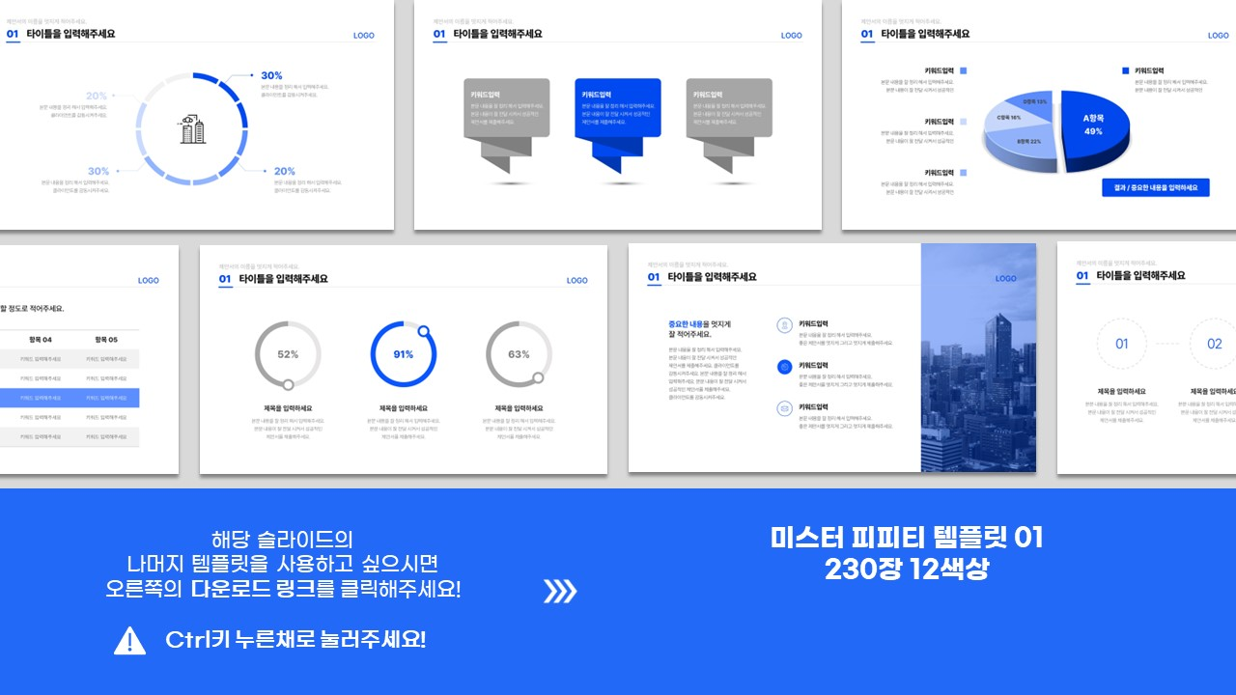
https://bit.ly/3x48UG7

